Slide 1


Metodologia Tropos
Inteligência Artificial 2007/02
Renata S.S. Guizzardi

Slide 2
Pergunta inicial
Pra que fazer uma análise da organização, tal como Tropos propõe? Isso é útil para o desenvolvimento de software? Não é uma perda de tempo?

Slide 3
Atividades de Desenvolvimento
Análise de Requisitos
  Requisitos Iniciais (Early Requirements)
  Requisitos Finais (Late Requirements)
Projeto Arquitetural
Projeto Detalhado

Slide 4
Requisitos Iniciais
compreensão do contexto organizacional no qual o sistema a ser desenvolvido será implantado
foco:
a organização como é hoje

Slide 5
Requisitos Finais
Modelar a relação dos atores da organização com o sistema a ser desenvolvido
foco:
a organização como deve ser (requisitos)

Slide 6
Projeto Arquitetural
Modelar a relação do agente de sistema com seus sub-agentes
foco:
o sistema e seus sub-componentes

Slide 7
Conceitos
Entidades:
  Ator
  Objetivo
  Plano/Tarefa
  Recurso
Relações
  Dependência
  Meio-fim
  Contribuição

Slide 8
Diagramas
Dependência Estratégica (Strategic Dependency)
  objetivo: modelar as dependências entre os atores da organização.
  captura as motivações e os desejos dos atores que fazem parte da organização e apresenta sua rede de relacionamentos.
Razão Estratégica (Strategic Rationale)
  objetivo: modelar a perspectiva de um ator em especial
  captura as motivações, desejos, preocupações, planos e recursos de um ator.
Misto:
  a ferramenta TAOM usa diagramas mistos.
  Sugestão: salvar vários diagramas para guardar as visões de cada etapa do modelo (em TAOM4E, fazer copy paste com o botão direito do mouse em cima do modelo)

Slide 9
Requisitos Iniciais
Modelar um Diagrama de Dependência Estratégica com os atores principais da organização
Modelar um ou mais Diagramas de Razão Estratégica, mostrando a perspectiva interna de um ou mais atores.

Slide 10
Dependência Estratégica: passo a passo
Definir os atores da organização.
Definir seus objetivos iniciais.
Baseado nos objetivos iniciais, definir dependências entre esses atores.

Slide 11
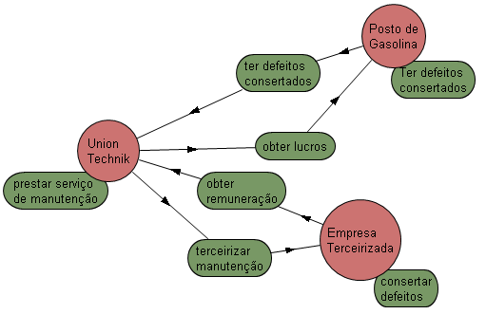
Ex. Dependência Estratégica
Equilíbrio de dependências

Slide 12
Desquilíbrio de Dependências
Pode ser um problema a ser resolvido com a análise:
  Se um ator A depende de um ator B, mas o ator B não depende do ator A, então pode haver falta de motivação do ator B em honrar os compromissos assumidos com A.
  Um desequilíbrio também ocorre quando há “muito mais” dependências de A para B do que de B para A, ou se as dependências de A para B se dão em termos de objetivos “cruciais”, enquanto que de B para A, os objetivos são “menos importantes”.
Há casos em que o problema é o equilíbrio – Lock de dependências
  Quando um ator A depende de um ator B para atingir um objetivo G1, o ator B depende do ator A para atingir um objetivo G2, sendo que para atingir G1 é preciso atingir G2 e vice-versa.
O analista terá que observar bem o caso para decidir que como proceder, ora para equilibrar um relacionamento desbalanceado, ora para acabar com um lock de dependências.

Slide 13
Razão Estratégica: passo a passo
Analisar objetivos internos
  Decompor objetivos
  Encontrar meios de realizá-los: planos e recursos
  Analisar contribuições
  Delegar objetivos
Identificar planos que realizam objetivos
Identificar recursos usados ou produzidos por planos e objetivos
Identificar dependências que o ator tenha para obter recursos ou executar planos

Slide 14
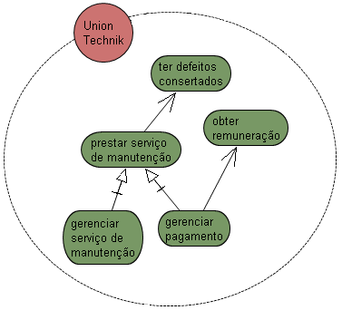
Ex. Razão Estratégica
Decomposição só ocorre
qdo há dois ou mais sub-objetivos.
Um objetivo que atinge um outro
qualifica um relacionamento
Meio-fim.
Means-end também ocorre
qdo um objetivo acidentalmente
atinge outro, mas não foi criado
para isso.

Slide 15
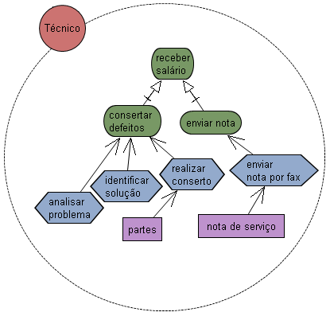
Ex.2 Razão Estratégica
um plano é um
procedimento passo a passo
enquanto um objetivo é a
expressão de um desejo.
recursos podem ser
usados/
consumidos
ou produzidos
por um plano ou
objetivo.

Slide 16
Questões de Ordenação e Cardinalidade
Não há ordenação na execução de objetivos/planos decompostos ou ligados a partir de uma ligação meio-fim. Há apenas uma idéia intuitiva de que se realizem no sentido esquerda/direita.
Também não há definição de cardinalidade.
Esse tipo de detalhe não é o foco da análise nesse ponto e sim as relações de dependência e uma visão abstrata de objetivos, planos e recursos dos atores.
A idéia é abstrair desses detalhes e deixá-los para a etapa de modelagem de processo, que aqui se dará em projeto detalhado.

Slide 17
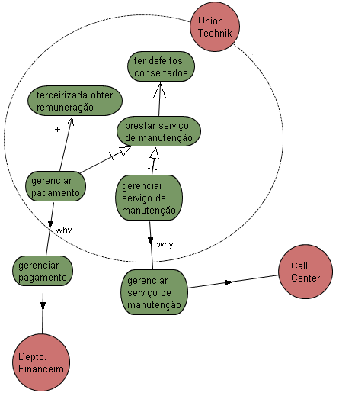
Ex. Delegação
A dependência é sempre entre
dois atores. A relação why
expressa apenas a motivação
da relação.
Meio-fim vs. Contribuição:
a contribuição é, em geral, acidental enquanto o meio “pode” ter sido criado para atingir o fim.
Há uma idéia de completude (se há um meio apenas para atingir um fim, “intui-se” que ele a atinge por completo, enquanto a contribuição é sempre parcial).
- Ainda assim, isso é subjetivo e não há consenso.

Slide 18
Particularidades do “why”
O objetivo delegado e ligado ao why pode ser o próprio objetivo G1 do dependedor (como no ex.) ou pode ser um outro objetivo motivado por G1, em geral, que atinja G1 parcialmente.
Por exemplo, um objetivo “receber solicitações de clientes” entre a Union Technik e o Call Center, motivado pelo objetivo “gerenciar serviço de manutenção”. Outros objetivos poderiam ser delegados a outros atores.
Nesse caso, porém, recomenda-se sempre que possível, decompor os objetivos antes de delegá-los. Ex.: Objetivos “receber solicitações de clientes” e “monitorar serviço” decompostos dentro de Union Technik e, depois, “receber solicitações de clientes” delegado ao Call Center. Isso deixa o modelo mais claro.
Em TAOM4E, pode-se encontrar dificuldade (bug) em expressar dois objetivos com o mesmo nome. Nesse caso, adotamos índices 1, 2, assim por diante, para referenciar o mesmo objetivo.

Slide 19
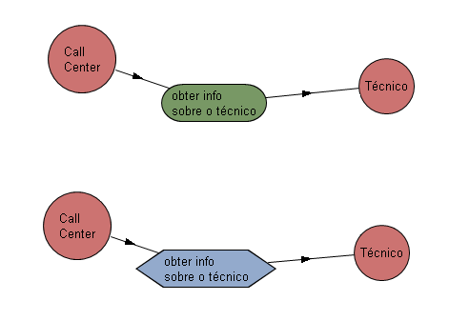
Delegação de Objetivo vs.
Delegação de Plano
Delegação aberta:
Quem decide como o
objetivo será atingido é o dependido
(Técnico)
Delegação fechada:
Quem decide como o
objetivo será atingido é o dependedor (Call Center), i.e.
há um procedimento específico indicado pelo dependedor.

Slide 20
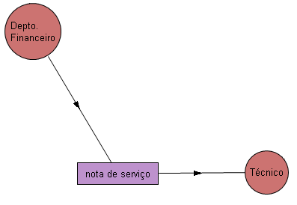
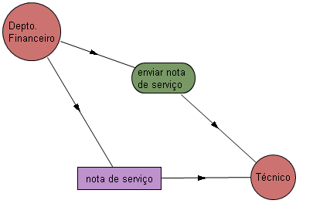
Aquisição de Recurso
Prática redundante, deve
ser evitada
O Depto Financeiro
depende do Técnico para
obter a nota de serviço e o
Técnico se compromete a
enviá-la.

Slide 21
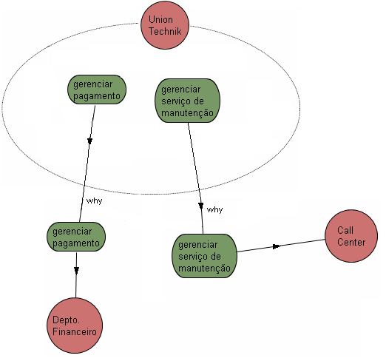
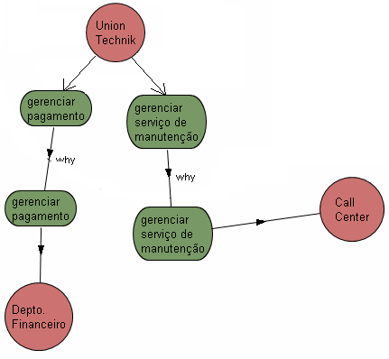
O diagrama misto pode confundir, então...
Ok
Externamente aos atores, só há delegação.
A relação entre um ator e seus próprios planos, objetivos e recursos só ocorre dentro da perspectiva do ator.

Slide 22
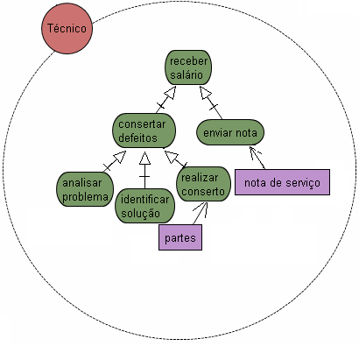
Objetivo vs. Plano
A diferença é que na esquerda, o analista está representando que há um procedimento passo a passo para a realização de, por exemplo, “analisar problema”: abrir bomba de gasolina, fazer medição, etc. Lembrar que decomposição só é permitida entre elementos de mesmo tipo (ex. direita).

Slide 23
Modelar alternativas
Não há como modelar alternativas (OU) com o relacionamento meio-fim.
Então um artifício comum é abstrair os planos para objetivos, modelar uma decomposição-OU e depois identificar um plano para cada sub-objetivo decomposto.
Nesse caso, é muito interessante usar softgoals para mostrar em que caso cada plano pode ser vantajoso (análise de contribuição).
Em certos casos, pode-se chegar inclusive a uma decisão, usando as diferentes gradações da análise de contribuição (+, -, ++, --). Ver exemplo a seguir:

Slide 24
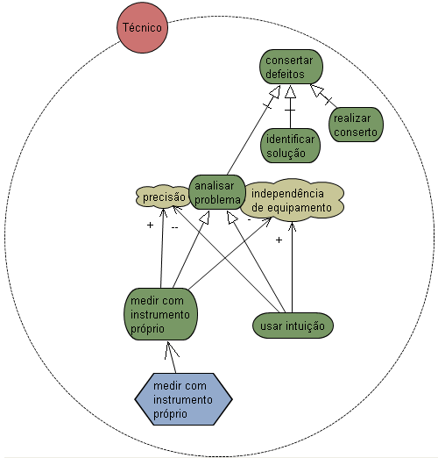
Tomando uma decisão a partir de alternativas
Analisando as contribuições:
Como há mais risco em
“usar a intuição” (imprecisão)
do que “medir com instrumento”
(independência de equipamentos)
para atingir “analisar problema”,
então optou-se por medir com
instrumento próprio (plano)

Slide 25
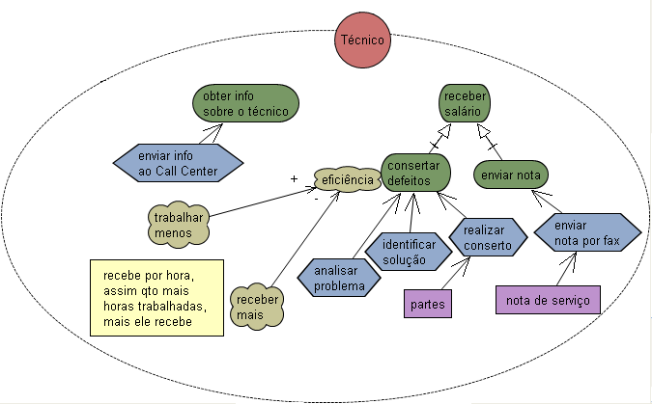
Ex. Análise de Contribuição
análise aponta um problema que deve ser solucionado, possivelmente por um
sistema (Ex. definir que um agente de controle de
pagamento estime o tempo médio de resolução de
um problema e confira o tempo gasto pelo técnico)

Slide 26
Requisitos Finais
Inserir o ator de sistema, modelando as dependências entre os demais atores e este novo ator (Diagrama de Dependência Estratégica)
Analisar a perspectiva do ator de sistema (Diagrama de Razão Estratégica).

Slide 27
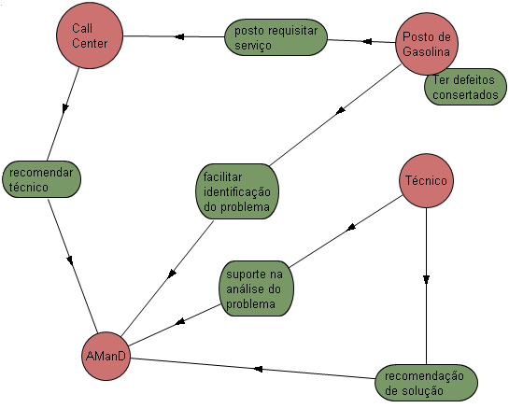
Ex. Requisitos Finais (1/2)
AManD: Agente de Manutenção Distribuída

Slide 28
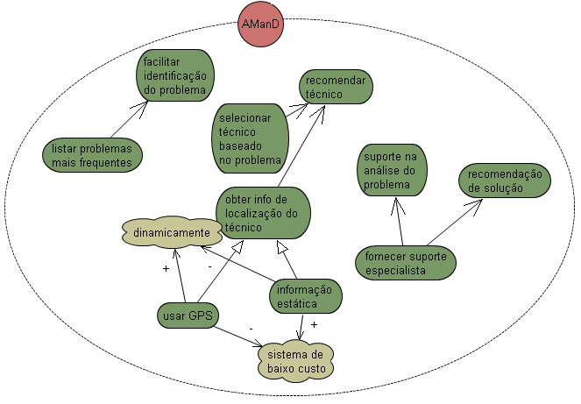
Ex. Requisitos Finais (2/2)
A gradação da análise de contribuições pode ser +, -,
++, --. Em TAOM4E, modificar o default + usando a janela de propriedades.

Slide 29
Usos Típicos de Softgoal
Qualificar um objetivo ou plano já modelado (Ex. objetivo=obter info de localização do técnico; softgoal= dinamicamente)
Representar um objetivo para o qual um ator não possui um método objetivo para avaliar satisfabilidade (Ex. Call Center tem um softgoal de atender bem o cliente)
Representar requisitos não-funcionais de software (Ex. segurança, privacidade, etc.)
Em geral, um softgoal tende a ser resolvido com um objetivo/plano com o progresso da análise.
  No caso de processo: o Call Center estabelece que atender bem é responder imediatamente ao receber uma ligação qual técnico vai atender o cliente.
  No caso de um requisito não-funcional, a segurança é garantida com uso de firewall, criptografia e autenticarão de usuário (senha).

Slide 30
Projeto Arquitetural
Decompor o ator de sistema em sub-componentes, adicionando novos atores correspondentes a esses componentes.
Modelar dependência entre o ator de sistema e seus sub-atores.

Slide 31
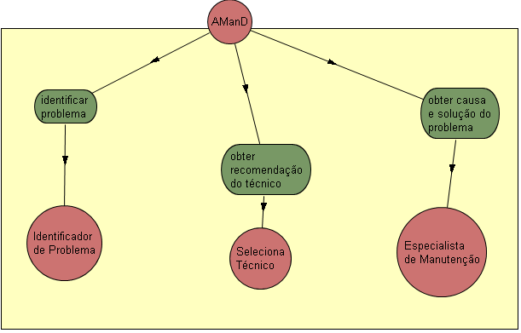
Ex. Projeto Arquitetural (1/2)

Slide 32
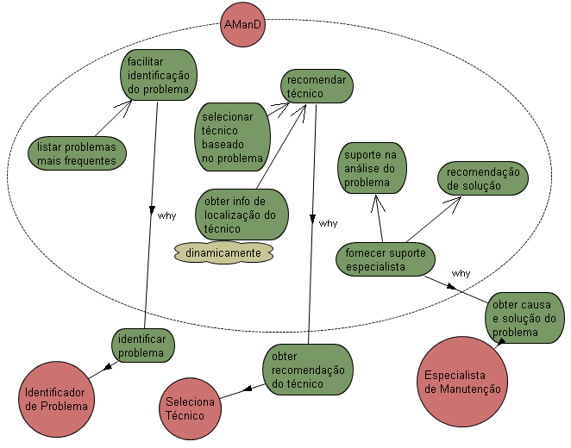
Ex. Projeto Arquitetural (2/2)
Em Proj. Arq., pode ser útil identificar como os demais atores da organização vão interagir com os sub-atores de sistema (ex. Call center depende do Seleciona Técnico para “obter recomendação de técnico”)
Daqui em diante,
refina-se o modelo
de cada um dos sub-atores

Slide 33
Mais sobre Análise de Contribuição
Em cada fase, a análise de contribuição serve a uma proposta:
  Requisitos Iniciais: opções dos atores da organização ao conduzir o processo atual (Ex. técnico escolhe entre resolver o problema mais eficientemente ou não).
  Requisitos Finais: escolha dos requisitos da solução (Ex. usar GPS ou não).
  Projeto Arquitetural: refinamento de requisitos; alternativas de projeto (Ex. definição da melhor arquitetura – divisão em sub-atores; escolha de plataforma de desenvolvimento).

Slide 34
Planos em Projeto Arquitetural
Um plano em projeto arquitetural é tudo aquilo que será de fato implementado no sistema.
Há uma questão subjetiva quanto a granularidade na subdivisão de planos.
Vamos adotar a seguinte: subdividimos o plano até que ele possa ser descrito em uma seqüência coerente de passos que definem uma funcionalidade – parecido com Casos de Uso em UML.
Nota-se, assim que a etapa de Projeto em orientação a agentes (OA) é, em geral, mais abstrata que um Projeto OO.

